Slide 1

Petit rappel des activités réservées de l’inf. aux en pédiatrie
PV à n’importe quel âge
En vertu de l’article 6 du règlement, l’infirmière auxiliaire qui exerce en pédiatrie dans un centre exploité par un établissement au sens de la Loi sur les services de santé et les services sociaux peut continuer à exercer les activités suivantes : (moins de 15 ans, donc 15 ans et +)
« ART. 6
1o surveiller une perfusion intraveineuse et en maintenir le débit ;
2o arrêter une perfusion intraveineuse si administrée à l’aide d’un cathéter intraveineux périphérique court de moins de 7,5 centimètres ;
3o retirer un cathéter intraveineux périphérique court de moins de 7,5 centimètres. »

Slide 2


Admission sur le département
Évaluation de l’état général de l’enfant
Vérifier que l’enfant n’a pas d’allergie
Prise du poids en kg et de la taille en cm
Une infirmière ou infirmière auxiliaire procède à l’admission en complétant le formulaire « Profil de l’usager pédiatrique à l’admission »
Identifier l’enfant+ parent PRN à l’aide d’un bracelet avant d’être conduit à son lit

Slide 3
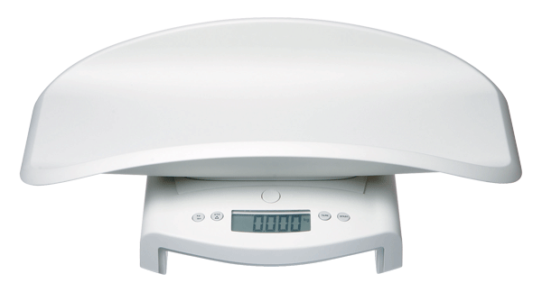
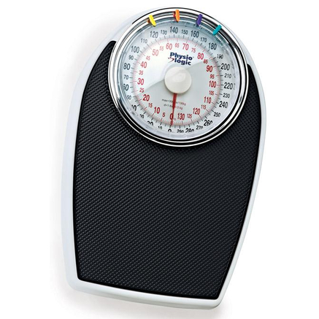
Peser
Pourquoi est-il important de peser et mesurer l’enfant ?
Évaluer les besoins nutritionnels (Boit bien)
Évaluer une déshydratation (V-Diarrhées)
Déterminer la bonne dose de médicament à administrer

Slide 4
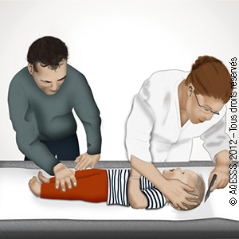
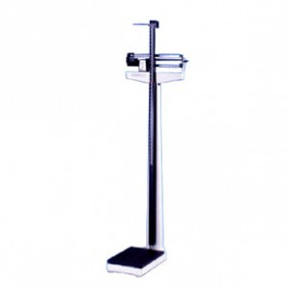
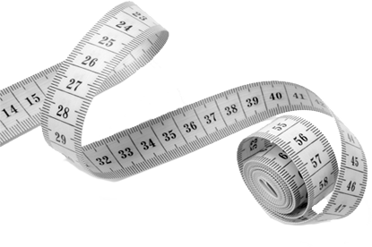
Mesurer

Slide 5
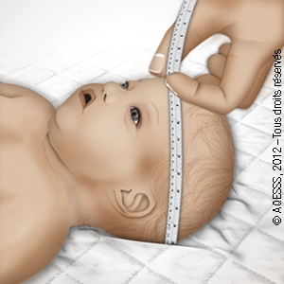
Périmètre crânien
Installer en décubitus dorsal
Glisser le ruban à mesurer à l'arrière de la tête de l'enfant au niveau de la partie la plus bombée à l'arrière de la tête (occipital) pour revenir de l'autre côté vers l'avant en passant juste au-dessus des yeux
Mesurer en cm
À faire jusqu’à 1an

Slide 6
Les signes vitaux
Feuille signes vitaux
Les signes vitaux sont primordiaux en pédiatrie. Il faut être sûr à 100 % de nos données, car elles peuvent influencer les décisions médicales. Ex: adm. ventolin, O2
Qu’est ce que je prends ?
Température
Pouls
Tension artérielle
Saturation
Respiration
Dans quel ordre dois-je les faire?
Le choix des appareils varie selon l’âge de l’enfant
Toujours valider les résultats avec le tableau des normalités selon l’âge.

Slide 7

Ordre des SV
Auscultation
Respiration
Pouls
Saturation
Tension artérielle
Température
Moins invasif
Plus invasif

Slide 8
Respiration
Observer les mouvements de l’abdomen (respiration diaphragmatique)
Prendre sur 1 minute
En même temps que la prise du pouls apicale (avec le stéthoscope)
Mettre sa main sur le thorax (enfant plus grand)
Vérifier si régulière ou non
*Chez le nourrisson, il est normal que la respiration soit abdominale et irrégulière

Slide 9
Types de respiration
Types | Caractéristiques
Normale | Sans difficulté
Superficielle | L’enfant soulève peu le thorax
Laborieuse | Avec du tirage, bruits respiratoires et épuisement de l’enfant
Embarrassée | Présence de sécrétions abondante (congestion)
Bruyante | Audible à l’oreille
Saccadée | Irrégulière
Sifflante (Wheezing) | Provient des bronches(asthme)
Améliorée | Il y a une évolution

Slide 10
Bruits | Caractéristiques | Maladies
Murmures vésiculaires | Bruits respiratoires normaux Présent sur tous les lobes Moins intense aux bases Symétrique Diminué ou absent | Si absent: pneumothorax Diminué: Bronchiolite
Crépitants | Sons discontinus Entendus pendant l’inspiration et expiration Feux d’artifices/ cheveux près oreille/Velcro | Pneumonie Asthme Bronchiolite
Sibilances | Sons continus Entendus à l’inspiration et à l’expiration mais surtout à l’expiration Sifflement du vent sous une fenêtre, dégonfle un ballon dont on pince l'orifice | Sécrétions qui obstruent les bronches Bronchiolite Pneumonie Asthme
Wheezing | Entendu sans stéthoscope Respiration sifflante | Bronchiolite Pneumonie Asthme
Ronchis | Sons continus Entendus à l’expiration Ronflement, souffler dans une bouteille (goulot) | Bronchiolite Pneumonie Asthme
Stridor | Entendus sans stéthoscope Entendus à l’inspiration | Laryngite Épiglottite Croup (œdème épiglotte et larynx)

Slide 11
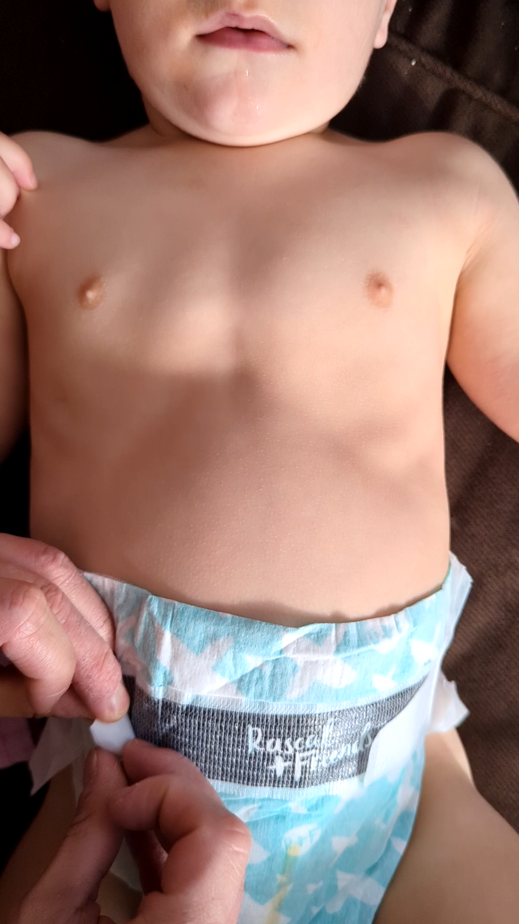
Types de respiration
Tirage
Sus-sternal
Intercostal
Sous-costal
Supra-claviculaire
Sous sternal
BAN (Battement des ailes du nez)
Types | Caractéristiques
Normale | Sans difficulté
Superficielle | L’enfant soulève peu le thorax
Laborieuse | Avec du tirage, bruits respiratoires et épuisement de l’enfant
Embarrassée | Présence de sécrétions abondante (congestion)
Bruyante | Audible à l’oreille
Saccadée | Irrégulière
Sifflante (Wheezing) | Provient des bronches(asthme)
Améliorée | Il y a une évolution

Slide 12
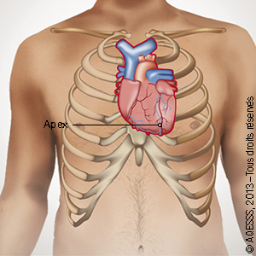

Pulsation (Apicale)
Chez les enfants <2 ans
Se mesure sur 1 minute ( car pulsation irrégulière)
Chaque toc-tac correspond à 1 battement
Vérifier s’il est régulier ou non
Possibilité de se vérifier avec le saturomètre
Assure-toi que l’enfant est au repos

Slide 13
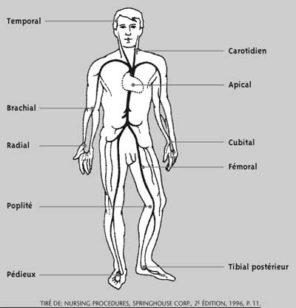
Pulsation (carotidien,brachiale,radiale,fémorale)
Enfants > 2 ans
Même technique que chez l’adulte
L’artère radiale est utilisée en 1er

Slide 14
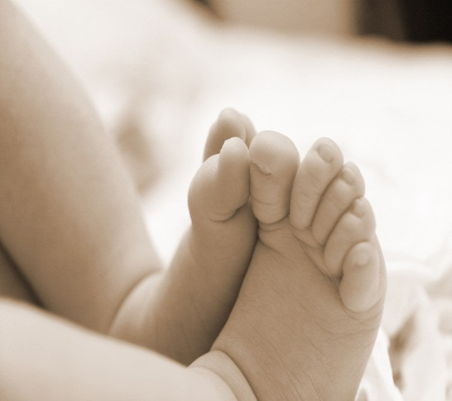
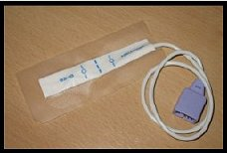
Saturation
Mettre le capteur à l’extrémité :
Doigts
Sur le pied
Sur gros orteil
Au lobe d’oreille
Sur la main
Changer le capteur aux 4h si saturo. en permanence
Utiliser fixateur non adhésif pour maintenir le capteur en place
Normalité: 95-100 %
Minimal. 92%

Slide 15
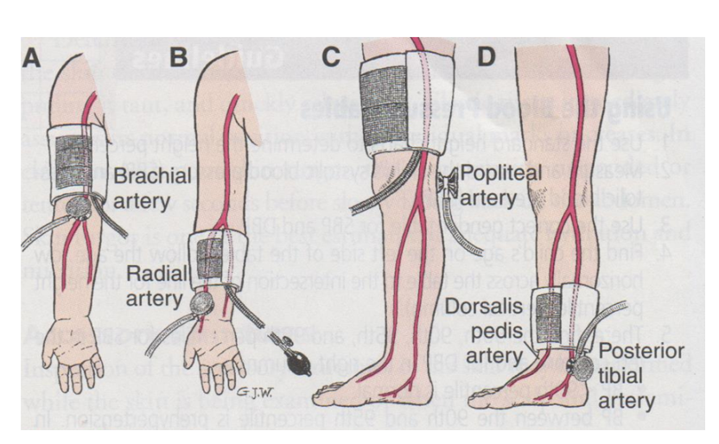
Tension artérielle
La prise est identique que chez l’adulte
Choisir un brassard de bonne taille
S’assurer que l’enfant est au repos depuis au moins 30 min
Aligner la flèche du brassard sur l’artère ou les tubes vers l’artère
1x par quart de travail
Ne pas s’acharner si impossible ou enfant hurle (2 essais)
Source: Wong’s,2007

Slide 16
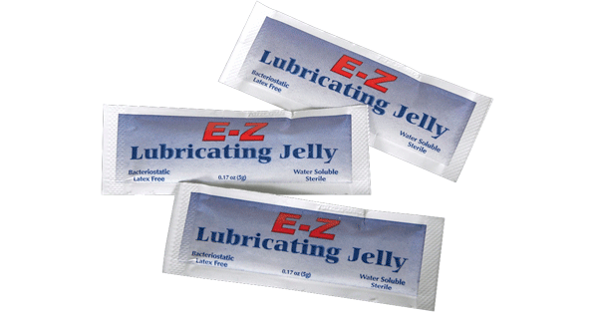
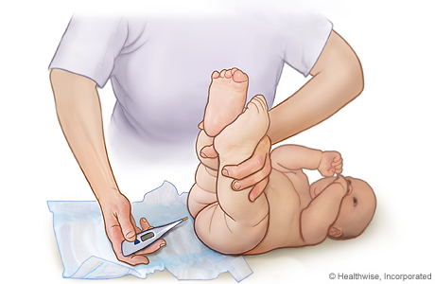
Température (rectale)
Voie la plus précise
Enfant de < 5ans
Positions : Dos-latérale
Lubrifier le thermomètre
Demander aux parents de tenir les jambes (PRN)
Couvrir le pénis car peut stimuler la miction
Insérez sur une longueur de 2,5 cm chez l'enfant > 3 ans
Insérer doucement environ 1,5 cm chez enfant < 3ans
Ne pas enfoncer le thermomètre s'il y a une résistance
Ne pas utiliser cette méthode chez un enfant en neutropénie:
Risque d’endommager les muqueuses par micro lésions et accroitre les risques d’infections*

Slide 17
Normalités selon l’âge
Référence : CISSS des Laurentides (Octobre 2022)
Âge | Respiration Respi./min | Pouls bpm |  | TA mmHg
 |  | Éveil | Sommeil | Systole | Diastole
Nouveau-né Naissant à 1 mois | 30-60 | 100-205 | 90-160 | 67-84 | 35-53
Nourrisson 1 à 12 mois | 30-53 | 100-180 | 90-160 | 72-104 | 37-56
Bas âge (Trottineur) 1 à 2 ans | 22-37 | 98-140 | 80-120 | 86-106 | 42-63
Préscolaire 3 à 5 ans | 20-28 | 80-120 | 65-100 | 89-112 | 46-72
Scolaire 6 à 11 ans | 18-25 | 75-118 | 58-90 | 97-120 | 57-80
Adolescent 12 à 15 ans | 12-20 | 60-100 | 50-90 | 110-131 | 64-83
Adulte | 12-20 | 60-100 | 50-90 | 120±20 | 80±10

Slide 18
Que faire si les SV sont hors normes ?
Prendre l’autre côté si possible
Reprendre la mesure dans les 15 minutes qui suivent
Vérifier si présence d’autres explications ?
Pleurs
Douleur
Mouvements
Sommeil
Hémorragie (post-op)
Fièvre
Dort profondément
Certains médicaments (Ventolin, narcotique)
Appareil défectueux ou mal adapté
Si les SV demeurent hors normes: aviser infirmière ou AIC

Slide 19


Revoyons quelques techniques
Les soins d’hygiène
Tenir un bébé
Emmailloter un enfant
Mettre une couche
Administration des médicaments
Hygiène nasale
Pompes avec aérochambre
Médication
PV/Soluté
Aspiration des sécrétions/VRS
Prélèvements d’urine (U-Bag, KT)

Slide 20
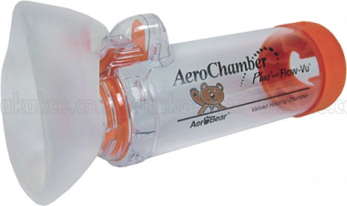
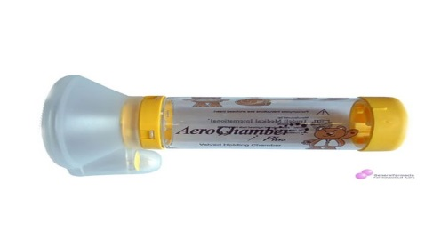
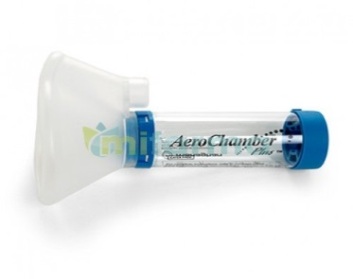
Inhalateurs et aérochambre
Orange
Installer l’enfant en position assise
Agiter l’aérosol doseur
Retirer le bouchon et l’insérer dans l’aérochambre
Appliquer le masque de façon étanche sur le nez et la bouche
Appuyer sur la cartouche
S’assurer que l’enfant respire durant 6 inspirations (vérifier la membrane bouger, ne doit pas siffler)
Retirer le masque
0-18 mois
Jaune
1 à 5 ans
https://www.chusj.org/fr/Soins-services/A/Asthme/Enfants-et-familles/Documentation-et-videos/Videos
Ordre:
Bronchodilatateurs
attendre 15 min si possible
2. Corticostéroïdes
Rincer la bouche ou faire boire
Bleue
5 ans +
30 sec entre q inh

Slide 21
